Slide 1
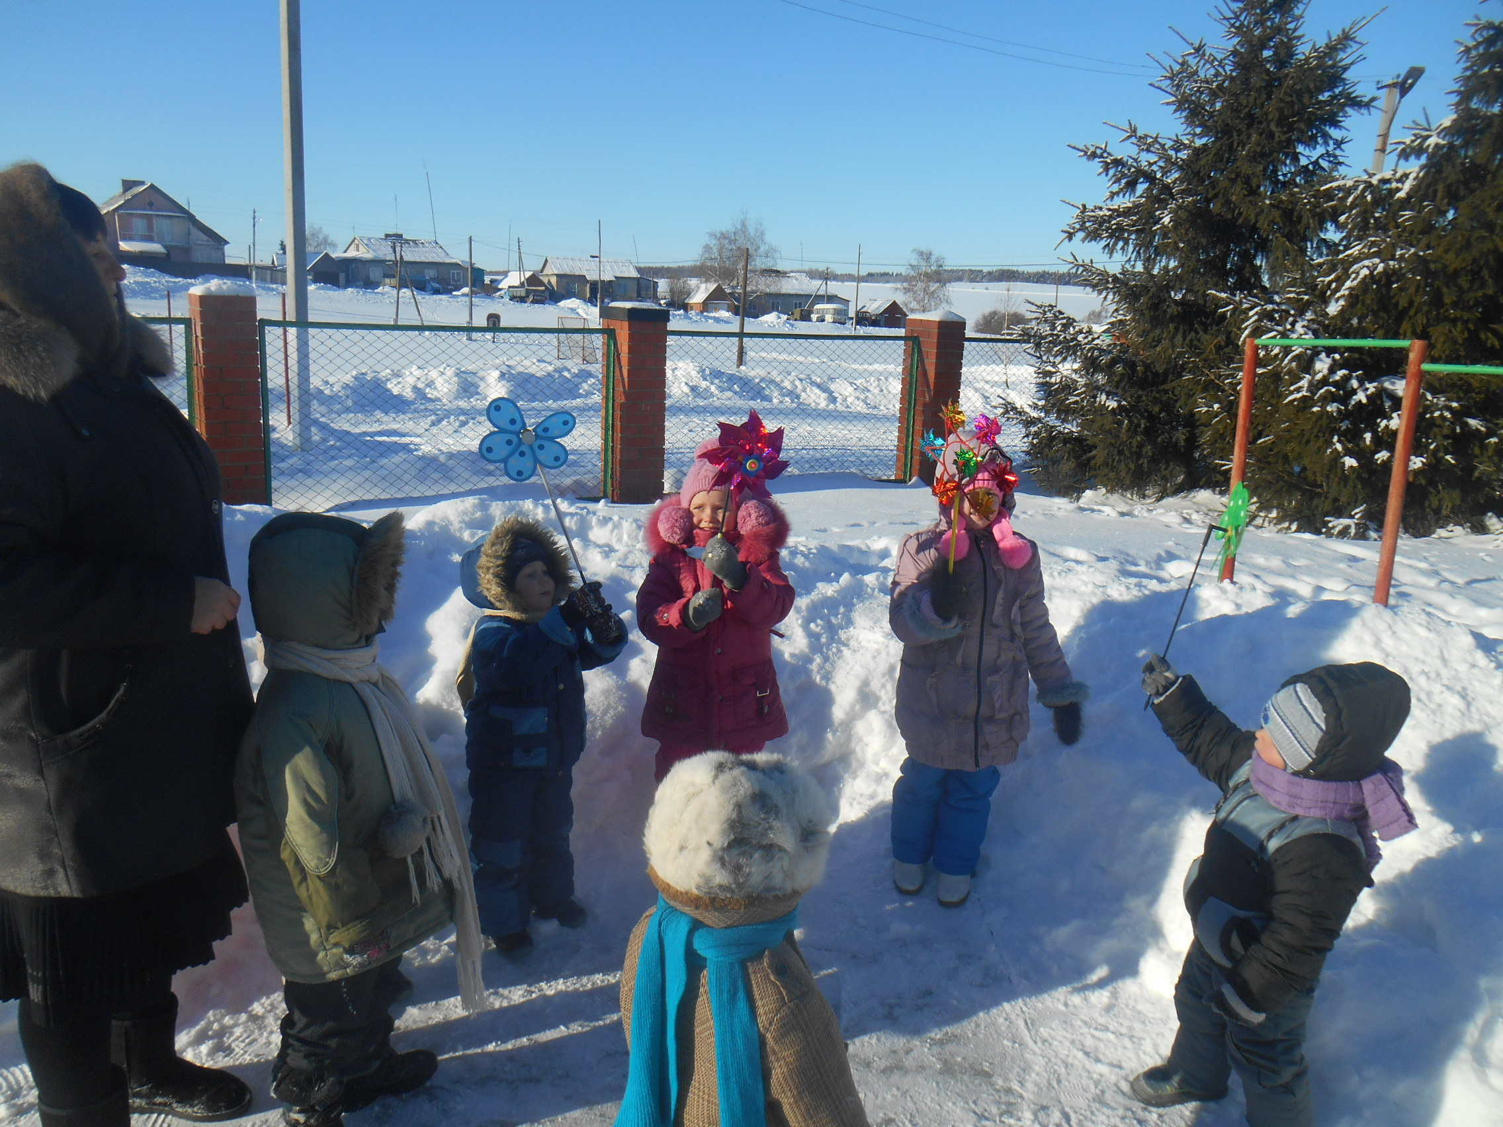
Определяем силу ветра

Slide 2
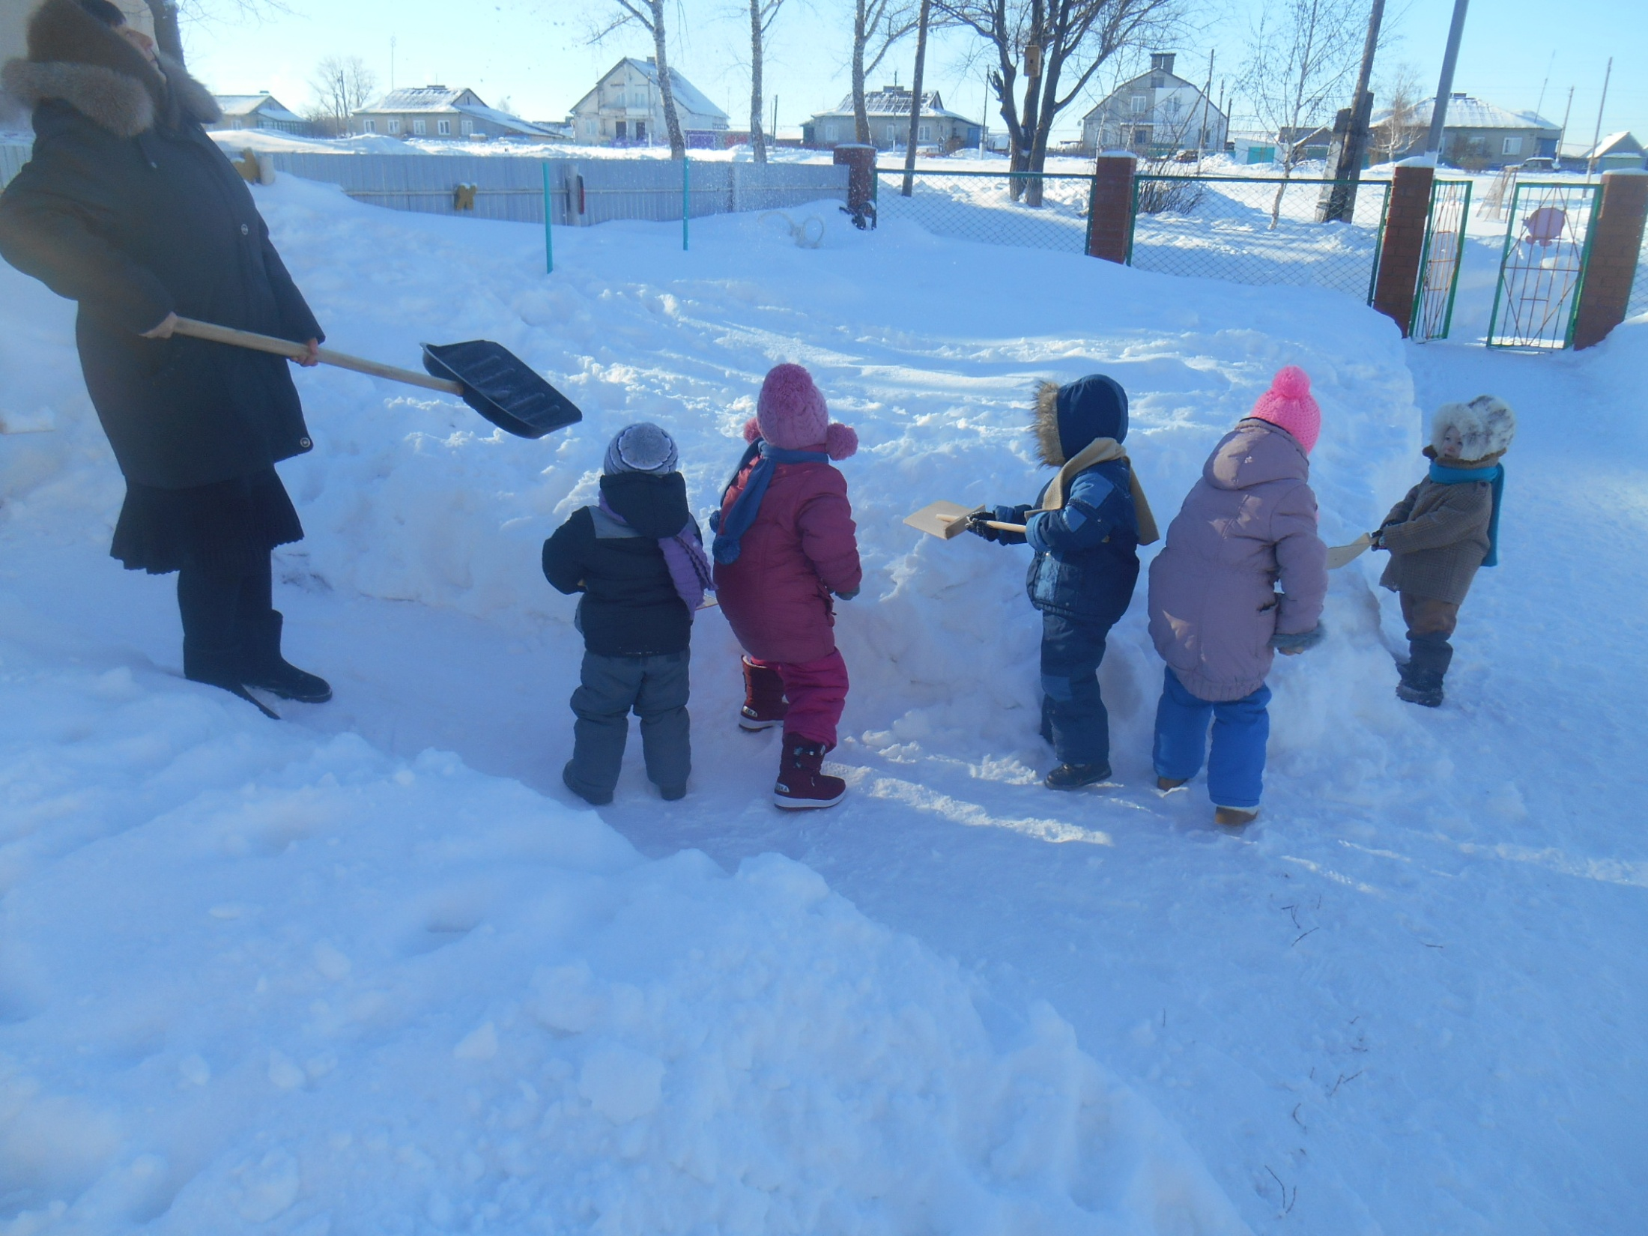
Чистим дорожки от снега

